Slide 1
Model drogowej sygnalizacji świetlnej w programie CANoe
Andrzej Brodzicki
Aleksander Pasiut
Michał Trojnarski
Mateusz Wąsala

Slide 2
Cel projektu
Celem naszego projektu była realizacja inteligentnego systemu sygnalizacji świetlnej, opartego na schemacie rzeczywistego skrzyżowania. Sterowanie sygnalizacją miało odbywać się za pomocą systemu rozproszonego opartego o magistralę komunikacyjną CAN, będącą standardem w układach współczesnych samochodów.

Slide 3
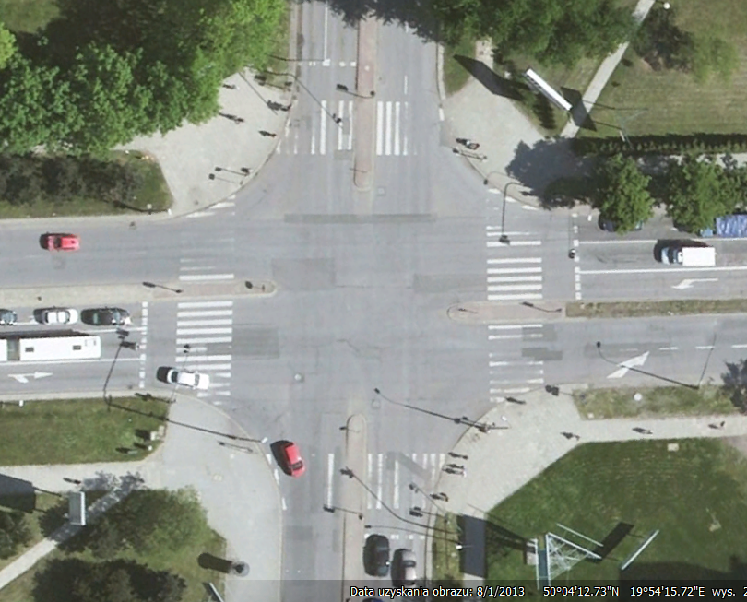

Slide 4
Środowisko CANoe
Program CANoe służy do projektowania i analizy sieci ECU, przez co wykorzystywany jest w rzeczywistych układach samochodowych, pozwalając programować i monitorować działanie poszczególnych modułów. Używana przez nas darmowa wersja demo programu umożliwia jedynie symulację takich sieci.

Slide 5
Koncepcja
Przed implementacją skonstruowaliśmy schemat działania sygnalizacji, który opiera się na doborze optymalnego cyklu zmiany świateł – czyli ustawienie zielonego światła dla wlotów niekolidujących ze sobą, a jednocześnie zapewniającego najlepszą przepustowość. Uwzględniono również ewentualne zablokowanie wylotów ze skrzyżowania oraz sygnalizację na przejściach dla pieszych.

Slide 6
Implementacja
Stworzono dwa moduły – master i slave, komunikujące się za pomocą message'ów. Są one odpowiedzialne odpowiednio za zegar, obliczenia i wybór optymalnego cyklu oraz za bezpośrednie wykonywanie poleceń tj. ustawienie świateł na skrzyżowaniu.

